Slide 1
Почему-то у весны очень много желтизны. Распускаются на кочке очень жёлтые цветочки. Очень ярко надо мной солнце светит желтизной. По ночам в окно видна очень жёлтая луна. Очень жёлтые цыплята, очень жёлтые утята, очень жёлтый палисадник. Может это жёлтый праздник?

Slide 3
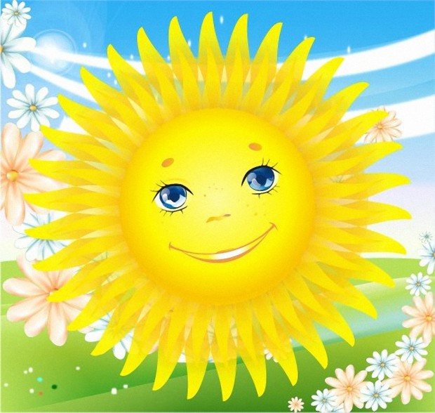

Slide 4
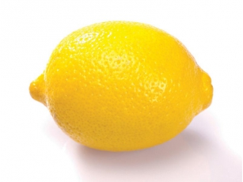

Slide 5
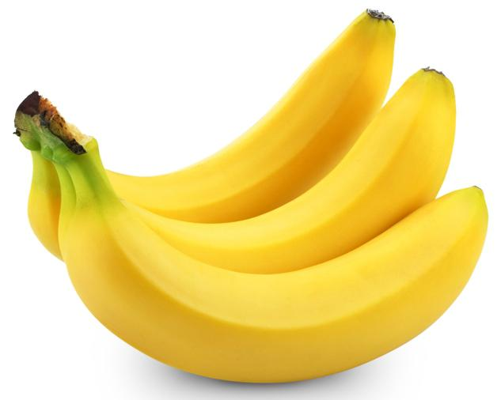

Slide 6
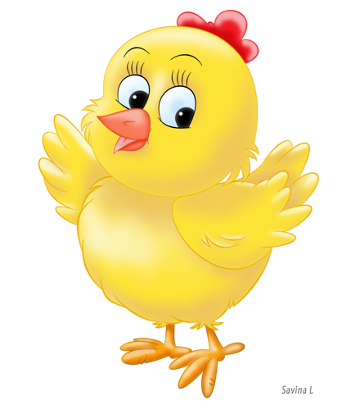

Slide 8
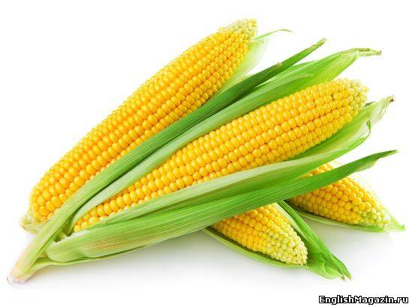

Slide 9
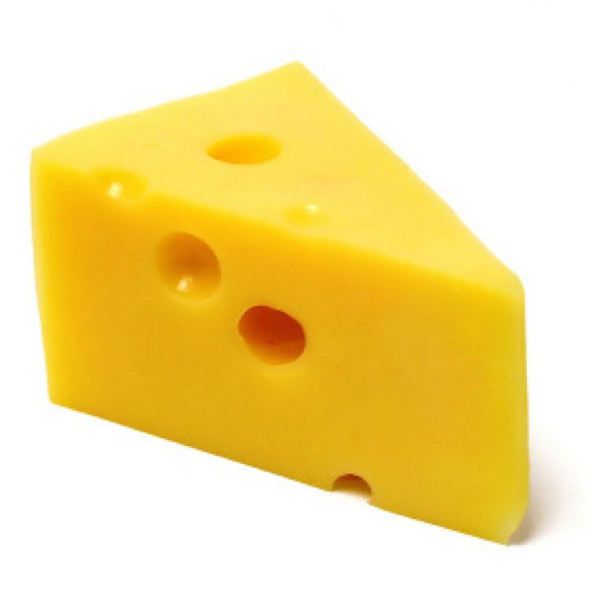

Slide 10
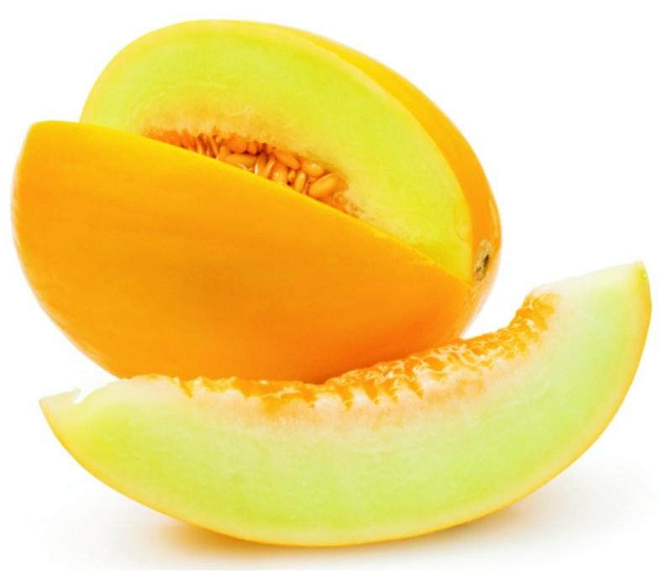

Slide 11
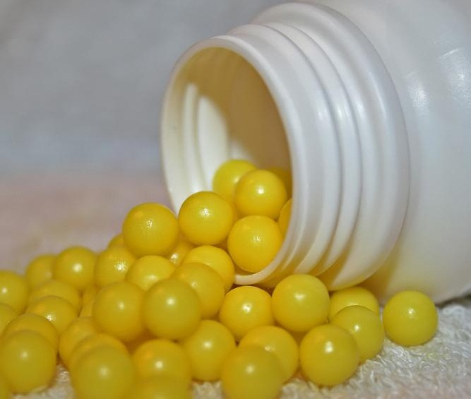

Slide 12
